Slide 1


การตรวจประเมินภายในองค์กร
ตามแนวทางระบบประเมินคุณภาพรัฐวิสาหกิจ (SEPA)

Slide 2
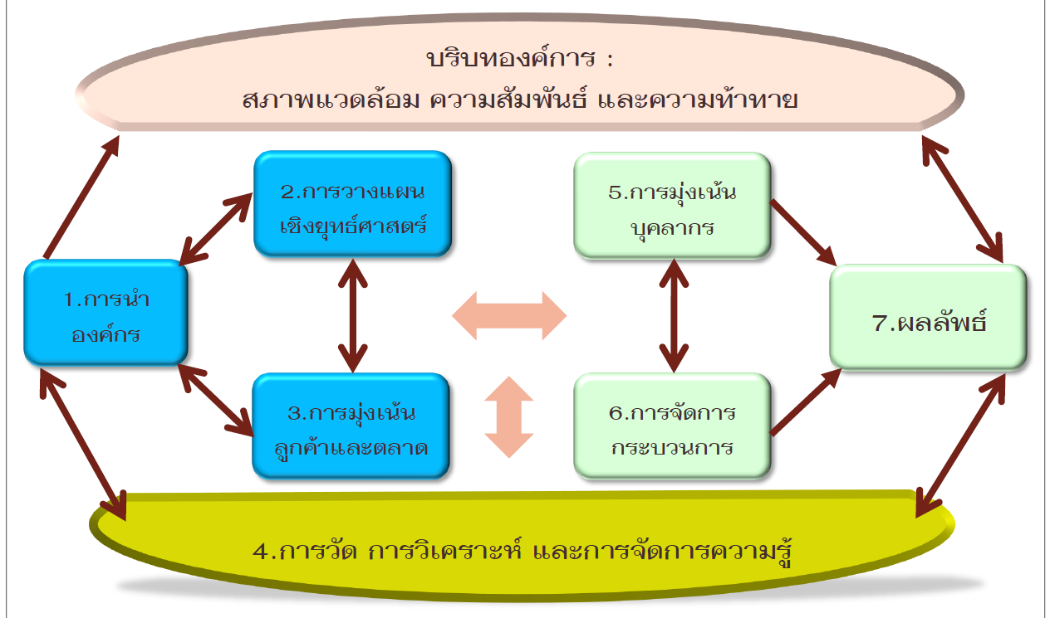
SEPA FRAMEWORK
สภาพแวดล้อมภายในองค์กร
ความสัมพันธ์กับภายนอกองค์กร
บรรยากาศด้านการแข่งขัน
บริบทด้านยุทธศาสตร์
ระบบปรับปรุงผลดำเนินการ
ผลิตภัณฑ์และบริการ
การมุ่งเน้นลูกค้า
การเงินและตลาด
การมุ่งเน้นบุคลากร
ประสิทธิผลกระบวนการ
การนำองค์กร

Slide 3
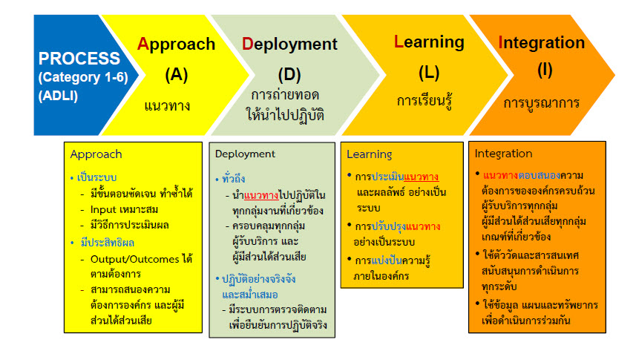
ADLI

Slide 4

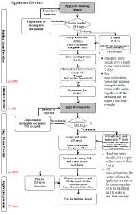
Tips
ต้องทำให้มั่นใจว่ากระบวนการสามารถทำซ้ำได้ และเกิดประสิทธิผลที่ดีในการดำเนินงาน เหมาะสมกับลักษณะและสภาพแวดล้อมขององค์กร
A
หลักฐาน
จัดทำ QWP
จัดทำคู่มือปฏิบัติงาน
จัดทำ Work Instruction
จัดทำ Quality Procedure
Approach (แนวทาง)
S : Strategy Focus
อะไรบ้างที่เป็น Input ที่สำคัญ และจำเป็น ได้มาอย่างไร
ใคร
ทำอะไร
ทำไม
ที่ไหน
เมื่อไหร่
อย่างไร
5W1H
กระบวนการมีประสิทธิผลตอบสนองต่อประเด็นคำถาม
Effectiveness
มีการกำหนดผลลัพธ์
การนำไปใช้ประโยชน์
KPI
C : Customer Focus
Notes:
To view this presentation, first, turn up your volume and second, launch the self-running slide show.
4

Slide 5
Tips
* ทำอะไรบ้าง กำหนดไว้แล้ว ทำกันจริงตามที่กำหนดไว้ หรือไม่
(Do what you write , Write what you do)
การปฏิบัตินั้นคงเส้นคงวา
กว้าง
D
ผู้เกี่ยวข้องในกระบวนการ ปฏิบัติตามขั้นตอน และวิธีการที่กำหนดใว้
ปฏิบัติในแนวทางเดียวกันทั้งองค์กรโดยไม่มีความแตกต่าง
ทั่วถึงกลุ่ม ทุกกลุ่มที่ประเด็นคำถามกำหนด เช่น ลูกค้า ผู้มีส่วนได้ส่วนเสีย
ลึก
Deployment
สื่อสาร/ถ่ายทอด
นำไปปฏิบัติ
ติดตามผล
KPI
มีแผนรองรับ และถ่ายทอดตัวชี้วัดเพื่อควบคุมกระบวนการ
สั่งการ และมอบหมายงานอย่างชัดเจน
ชี้แจงและทำความเข้าใจ
อบรม เพิ่มเติมความรู้
สื่อสารผ่านช่องทางต่างๆ
มีการเก็บข้อมูล
มีการประชุมติดตาม
มีรายงานตัวชี้วัด
Notes:
To view this presentation, first, turn up your volume and second, launch the self-running slide show.
5

Slide 6
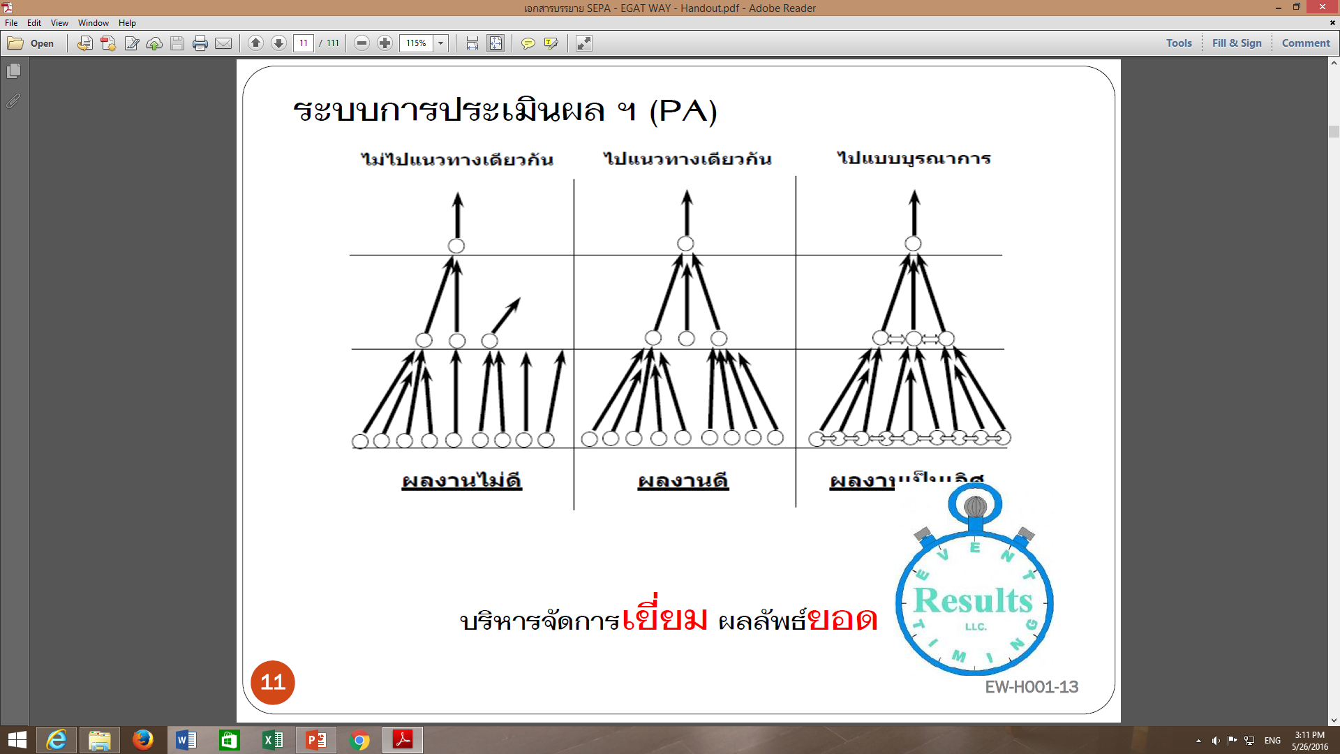

Slide 7
Tips
*ยืนยันการทบทวนและการปรับปรุงกระบวนการกระบวนการด้วยตัวอย่างของการปรับปรุงเปลี่ยนแปลงกระบวนการจากอดีตสู่ปัจจุบัน
ทำให้ผลการดำเนินงานที่ดีขึ้น จากการปรับปรุง
L
ทุกกระบวนการควรต้องมีการทบทวนผลการดำเนินงาน
Learning
Organization
Learning
PDCA
Sharing
=
+
ประเมินผลทบทวนกระบวนการกับอดีตโดยการพิจารณาผลการดำเนินการ
เปรียบเทียบผลการดำเนินงานเทียบกับคู่แข่ง
ศึกษาจาก Best Practice เพื่อนำมาพิจารณาและปรับปรุงกระบวนการ
มีเจ้าภาพในการดำเนินการ และมีความถี่ในการดำเนินการที่ชัดเจน
ผลคือเกิดการปรับปรุงกระบวนการปฏิบัติงาน และการเผยแพร่แนวทางปฏิบัติ
เกิดการเรียนรู้ระดับองค์กร เกิดพัฒนาการ อย่างก้าวกระโดดสู่นวัตกรรม
KPI
Notes:
To view this presentation, first, turn up your volume and second, launch the self-running slide show.
7

Slide 8
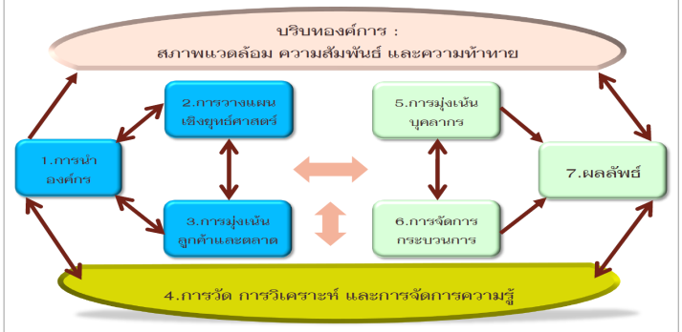

การประสานกลมกลืนกันของ
ยุทธศาสตร์ กระบวนการ สารสนเทศ การตัดสินใจ ทรัพยากร
การปฏิบัติงาน ผลลัพธ์ และ การวิเคราะห์
เพื่อ สนับสนุนเป้าประสงค์ที่สำคัญขององค์กร
มีความสอดคล้องไปในทิศทางเดียวกัน
I
Integration
KPI กระบวนการ
ตอบสนอง
KPI องค์กร
Vision
Mission
Notes:
To view this presentation, first, turn up your volume and second, launch the self-running slide show.
8

Slide 9
การเปลี่ยนแปลงระบบประเมินผลการดำเนินงาน
ของรัฐวิสาหกิจ

Slide 10
การดำเนินการตามนโยบาย
PA
50 %
+
ผลลัพธ์ : SEPA หมวด 7
1
2
60%
SEPAหมวด
1-6
50 %
3
40%
Notes:
10

Slide 11
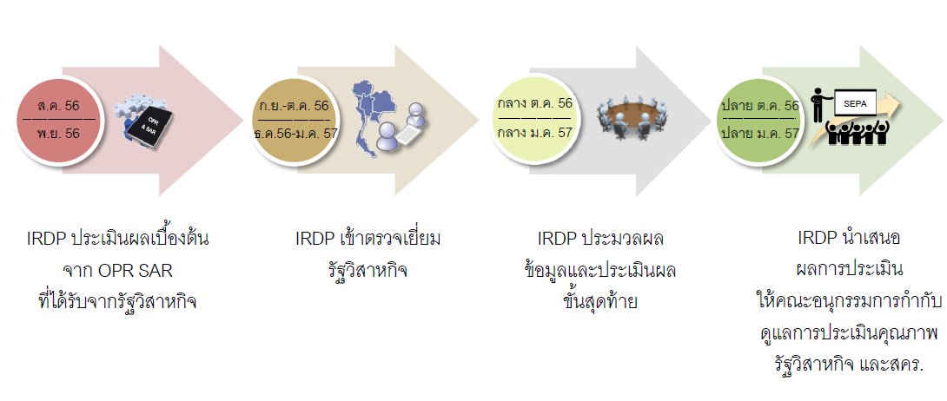
ตัวอย่าง
ขั้นตอนการประเมินผลการดำเนินการตามระบบ SEPA ปี2556
OPR: Organizational Performance Report รายงานผลการดำเนินการขององค์การ
SAR: Self Assessment Report รายงานผลการตรวจประเมินตนเอง (ตรวจประเมินจาก OPR) โดยผู้ตรวจประเมินภายในองค์การ
เพื่อหาจุดแข็ง (Strength) และโอกาสในการปรับปรุง (Opportunity for Improvement)

Slide 12
ปัจจัยความสำเร็จ คือ
1.การกำหนดผู้รับผิดชอบ
2.การติดตามประเมินผล

Slide 13
1.การกำหนดผู้รับผิดชอบ

Slide 14
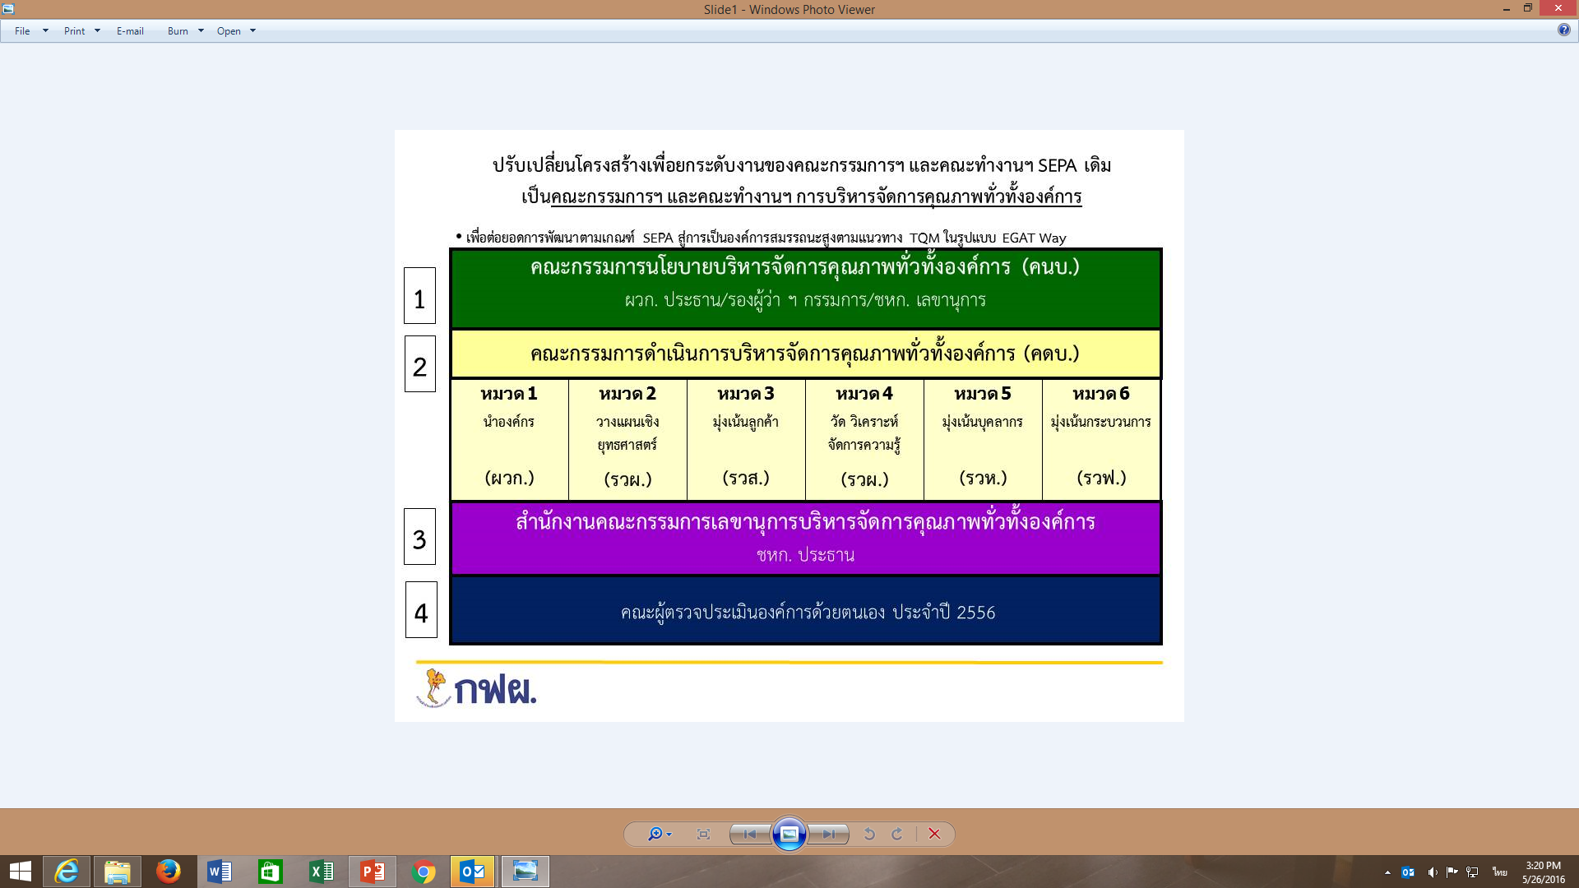

Slide 15
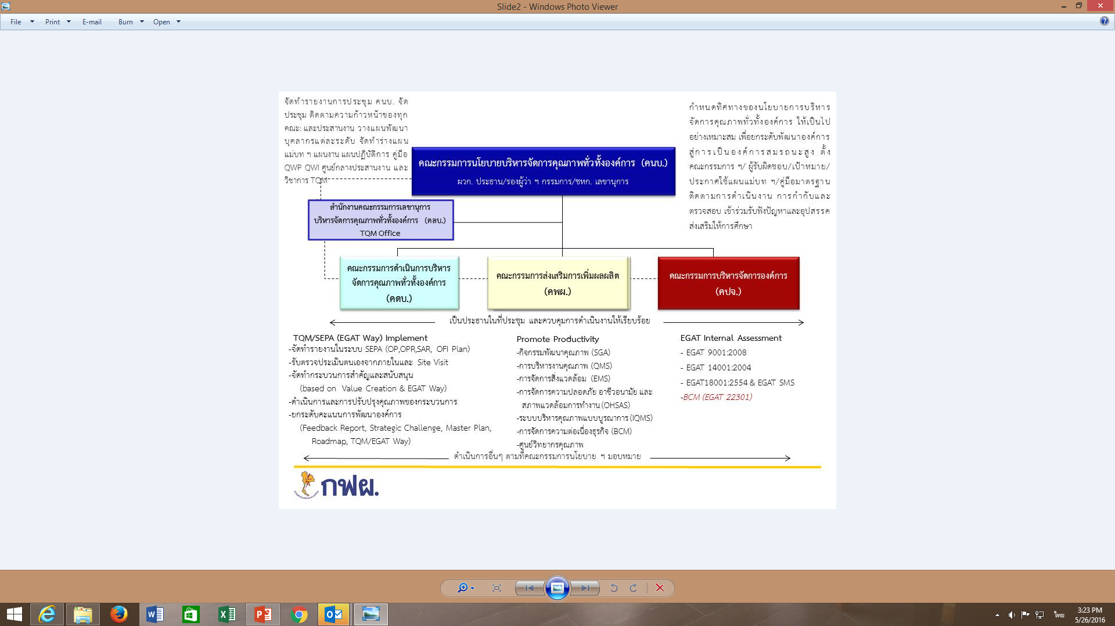
อำนาจหน้าที่

Slide 16
2.การติดตามประเมินผล

Slide 17
ประชุมคณะกรรมการนโยบาย
บริหารจัดการคุณภาพทั่วทั้งองค์การ
วาระการประชุม
1. เรื่องที่ประธานแจ้งเพื่อทราบ
1.1 ผลคะแนน SEPA จากการตรวจประเมินของ สคร. และ IRDP ปี 2558
1.2 ผลคะแนน SEPA เทียบกับการตั้งเป้าหมาย ปี 2558
2. รับรองรายงานการประชุม
-
3. เรื่องเสนอเพื่อทราบ
3.1 AAR ของ คลบ.
4. เรื่องเสนอเพื่อพิจารณา
4.1 การกำหนดเป้าหมายคะแนน SEPA ปี 2559
4.2 แนวทางการปรับปรุงและพัฒนา
5. เรื่องอื่นๆ
EGAT TQM Office

Slide 18
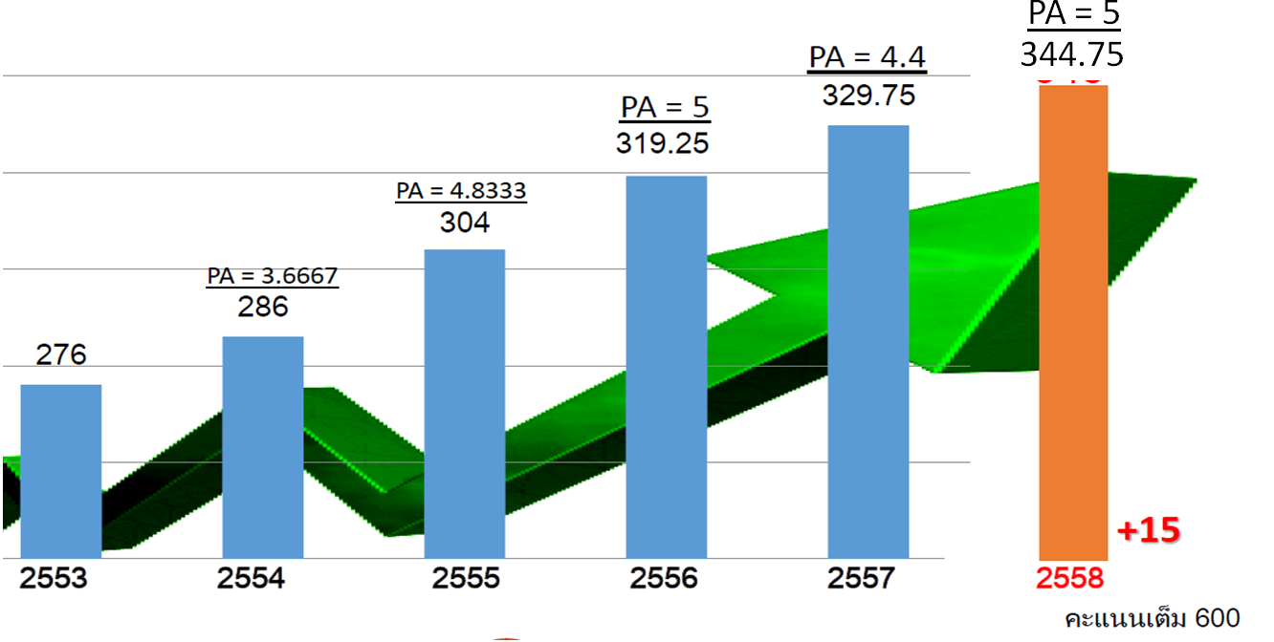
1. เรื่องที่ประธานแจ้งเพื่อทราบ
ผลคะแนน SEPA จากการตรวจประเมินของ สคร. และ IRDP ปี 2558
EGAT TQM Office

Slide 19
1. เรื่องที่ประธานแจ้งเพื่อทราบ
ผลคะแนน SEPA เทียบกับการตั้งเป้าหมาย ปี 2558
Item | Description | Point | ปี 2556 |  | ปี 2557 |  | ปี 2558
 |  |  |  |  |  |  | Target |  | SAR |  | Atual
 |  |  | Score | Point | Score | Point | Score | Point | Score | Point | Score | Point
1.1 | การนำรัฐวิสาหกิจโดยผู้บริหารระดับสูง | 70 | 55 | 38.50 | 55 | 38.50 | 60 | 42.00 | 65 | 45.5 | 60 | 42.00
1.2 | การกำกับดูแลและความรับผิดชอบต่อประเทศชาติและสังคม | 50 | 55 | 27.50 | 60 | 30.00 | 60 | 30.00 | 65 | 32.5 | 60 | 30.00
2.1 | การจัดทำยุทธศาสตร์ | 40 | 55 | 22.00 | 55 | 22.00 | 60 | 24.00 | 65 | 26 | 60 | 24.00
2.2 | การถ่ายทอดยุทธศาสตร์เพื่อนำไปปฏิบัติ | 40 | 50 | 20.00 | 50 | 20.00 | 55 | 22.00 | 60 | 24 | 55 | 22.00
3.1 | ความรู้เกี่ยวกับลูกค้าและตลาด | 55 | 50 | 27.50 | 50 | 27.50 | 55 | 30.25 | 60 | 33 | 55 | 30.25
3.2 | ความสัมพันธ์กับลูกค้า | 55 | 50 | 27.50 | 55 | 30.25 | 55 | 30.25 | 60 | 33 | 55 | 30.25
4.1 | การวัด วิเคราะห์และการปรับปรุงผลการดำเนินการ | 40 | 55 | 22.00 | 55 | 22.00 | 60 | 24.00 | 65 | 26 | 60 | 24.00
4.2 | การจัดการสารสนเทศ ความรู้และเทคโนโลยีสารสนเทศ | 40 | 60 | 24.00 | 60 | 24.00 | 60 | 24.00 | 70 | 28 | 60 | 24.00
5.1 | สภาพแวดล้อมของบุคลากร | 45 | 50 | 22.50 | 55 | 24.75 | 55 | 24.75 | 55 | 24.75 | 55 | 24.75
5.2 | ความผูกพันของบุคลากร | 55 | 45 | 24.75 | 45 | 24.75 | 50 | 27.50 | 60 | 33 | 50 | 27.50
6.1 | การออกแบบระบบงาน | 50 | 60 | 30.00 | 60 | 30.00 | 60 | 30.00 | 65 | 32.5 | 60 | 30.00
6.2 | การจัดการและการปรับปรุงกระบวนการทำงาน | 60 | 55 | 33.00 | 60 | 36.00 | 60 | 36.00 | 60 | 36 | 60 | 36.00
Total |  |  | 319.25 |  | 329.75 |  | 344.75 |  | 374.25 |  | 344.75
EGAT TQM Office

Slide 20


Q & A
kaewta.c@egat.co.th

